Slide 1

2020 영진전문대학교 캡스톤디자인 발표
釣り針
Team 3_メキメキ
PM：박성철교수님
김주은, 금상원, 김이든, 문은빈, 한혜은

Slide 2


프로젝트 개요
기획 배경 & 타겟 유저
벤치마킹
주요 서비스
기대효과
개발 일정
INDEX
영진전문대학교
Page 1
釣り針-メキメキ

Slide 3

프로젝트 개요
“
”
이미지 분석 기반 통합 낚시 플랫폼
영진전문대학교
Page 2
釣り針-メキメキ

Slide 4




프로젝트 개요
TV 프로그램
취미 생활
워라벨
영진전문대학교
Page 3
釣り針-メキメキ

Slide 5
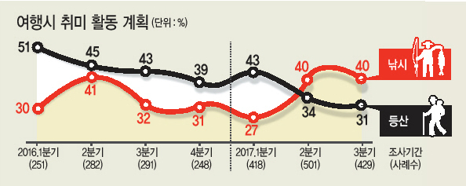
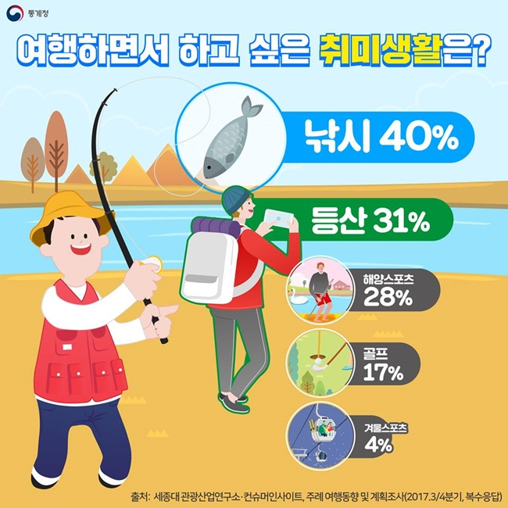

프로젝트 개요
출처: 통계청
출처: 세종대 관광산업연구소와 컨슈머인사이트 소비자동향연구소
낚시인구 추이(단위: 명)
800만
(추정치)
767만
573만
652만
500만
2000
2005
2010
2016
2020년
출처: 한국수산회, 세종대학교, 한국갤럽 조사 등 취합
영진전문대학교
Page 4
釣り針-メキメキ

Slide 6

프로젝트 개요
낚시에서 가장 불편한 점은 무엇인가요?
응답 58
출처 : 구글 설문조사
당신의 연령대는?
낚시 실력은 어느 정도 인가요?
40대이상
8.6%
중수
13.6%
10대
12.1%
낚시에 대한 지식 부족
20대
55.2%
초보자72.4%
낚시에 대한 정보 획득의 어려움
고수
13.3%
30대
24.1%
38%
15%
15%
14%
9%
응답 58
출처 : 구글 설문조사
초보자를 위한 낚시 정보 부족
배 낚시를 위한 낚시배 대여료
낚시 용품의 최저가를 알 수 없음
낚시관련 정보
(날씨, 어업 금지구역, 등)
월척을 자랑 할 장소 없음.
영진전문대학교
Page 5
釣り針-メキメキ

Slide 7

타겟 유저
PERSONA_1
이름
김상원
나이
35
직장인
사진
성격 키워드
활발
사교적
게으름
인물 소개
SNS를 통해 관심사가 비슷한 사람들과 매일 소통하는 상원씨
자신의 일상 공유, 특히 자랑을 좋아한다. 최근 낚시라는
새로운 취미 생활이 생겼지만, 필요한 정보나 팁을 하나하나
찾아보기가 너무 귀찮다.
관심사
니즈
비슷한 관심사를 가진 사람들과의 소통, 어획물에 대한 자랑
물때, 좋은 스팟 등의 낚시에 필요한 여러 정보에 대한
손쉬운 접근
기타 어획물에 관한 정보 및 낚시 용품 대여처
SNS, 일상 공유, 소통,
낚시, 취미 생활
영진전문대학교
Page 6
釣り針-メキメキ

Slide 8

타겟 유저
PERSONA_2
이름
금진주
나이
48
자영업자
사진
성격 키워드
적극적
친절
열정
인물 소개
낚시 용품 판매 및 선박 대여의 일을 하고 있는 자영업자.
혼자 가게를 운영하고 있으며 매번 오는 단골 손님만 계속
방문하는 등 인지도가 낮아 항상 고민이다.
특히 최근 매출이 점점 떨어지고 있어 스트레스를 받고 있다.
관심사
니즈
단골 외의 새로운 고객의 유치
가게 매출 상승 및 고객 유치를 위한 홍보
낚시 시장의 활성화
가게의 인지도 상승
가게 매출 상승, 홍보
영진전문대학교
Page 7
釣り針-メキメキ

Slide 9



벤치마킹
낚시 스팟 추천 | O | X | X | O
물때 정보 | X | X | O | O
물고기 길이 측정 | X | O | X | O
물고기 정보(어종) | X | X | X | O
배 대여 | X | X | X | O
낚시용품 판매 | X | X | X | O
IoT | X | X | X | O
낚시 스팟 추천 | O | X | X | O
물때 정보 | X | X | O | O
물고기 길이 측정 | X | O | X | O
물고기 정보(어종) | X | X | X | O
배 대여 | X | X | X | O
낚시용품 판매 | X | X | X | O
IoT | X | X | X | O
釣り針
영진전문대학교
Page 8
釣り針-メキメキ

Slide 10


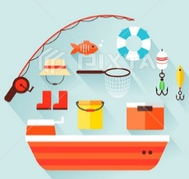

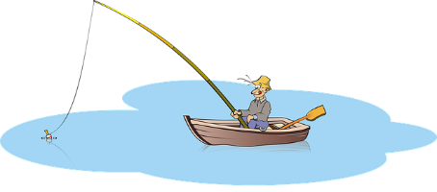


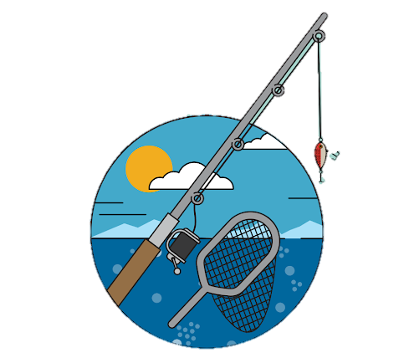

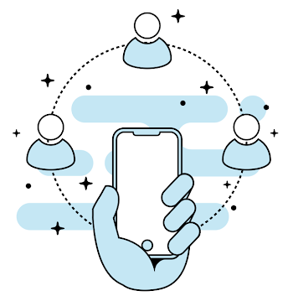


시스템 흐름도
하드웨어
장소추천
날씨/물때
확인
대여/구매
서비스
동호회 서비스
데이터 축적
입질 알림
자동릴 포획
커뮤니티
어종 확인
랭킹 서비스
영진전문대학교
Page 9
釣り針-メキメキ

Slide 11
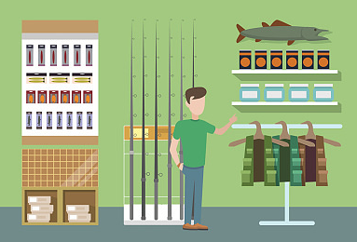
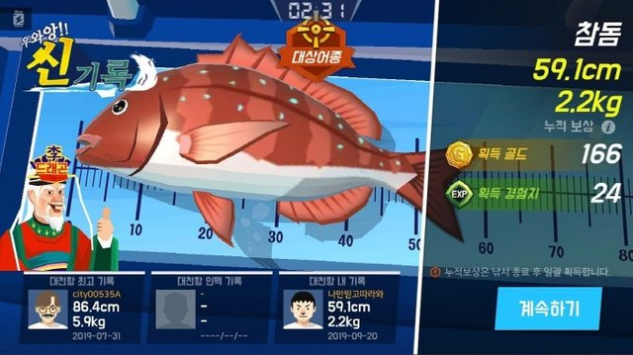

주요 서비스
업자와의 컨텍트
날씨/물때 확인
장소 추천
대여/구매
서비스
커뮤니티
어종 확인
랭킹 서비스
데이터 축적
영진전문대학교
Page 10
釣り針-メキメキ

Slide 12
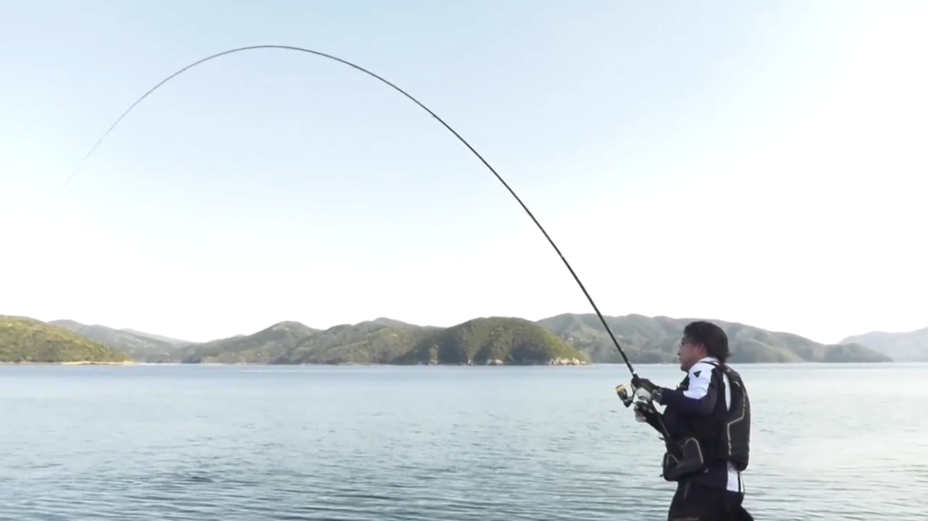
주요 서비스
휨 센서 장착
입질 알림
자동릴 포획
자동릴 포획
영진전문대학교
Page 11
釣り針-メキメキ

Slide 13
기대 효과
IOT낚시대를 이용하여 멀티태스킹 가능
초보자들이 정보얻기가 쉬어 접근성 용이
간단한 예약 및 대여서비스를 통해 낚시를 편리하게 즐길 수 있음.
영진전문대학교
Page 17
釣り針-メキメキ

Slide 14
개발 일정
1
DB 설계
2
하드웨어 설계
3
프로토타입 개발
5
테스트
4
프로그램 개발
2월
3월
4월
5월
6월
영진전문대학교
Page 18
釣り針-メキメキ

Slide 15
질의응답
Q&A
영진전문대학교
Page 19
釣り針-メキメキ

